Slide 1
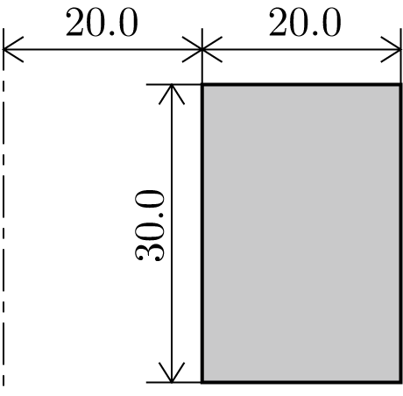
第6回講義 小テスト
図のように，回転軸からの距離 20.0 [mm] 離れて，横 20.0 [mm]，縦 30.0 [mm] の長方形があるとするとき，この長方形を回転軸のまわりに一回転させてできる回転体の体積を Pappus-Guldinus の定理を用いて求めよ．

Slide 2
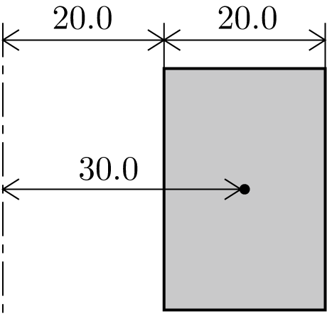
第6回講義 小テスト 解答例
長方形の図心と回転軸との距離は $R=30.0$ [mm]．また，長方形の面積は $A=600$ [mm²]．
以上から，Pappus-Guldinus の定理より，回転体の体積は
$V=2πRA≈113000$ [mm³] ．

